Slide 1
游戏设计导论
林俊聪
电邮：jclin@xmu.edu.cn
办公室：海韵园办公楼A503C

Slide 2
实验二
拓展编辑器

Slide 3
实验目的
熟悉Unity的编辑器拓展API接口
学习修改系统自带编辑器
学习定义自己的编辑器

Slide 4
实验条件
操作系统
Windows 10
Unity 3D
http://unity.com/

Slide 5
实验内容
视图拓展
面板拓展
编辑器源码

Slide 6
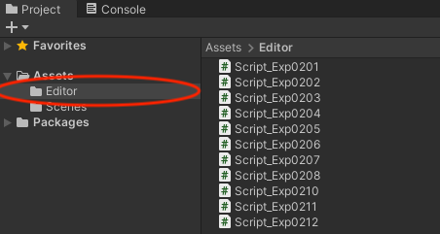
背景知识
编辑器使用的代码仅限于编辑模式，正式游戏不应该包含这些代码
属于编辑模式的代码，需要放在Editor文件夹下，运行时代码可放在任意非Editor文件夹

Slide 7
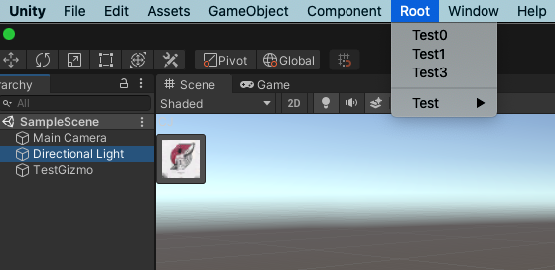
背景知识
MenuItem菜单：自定义菜单
详见Script_Exp0201

Slide 8
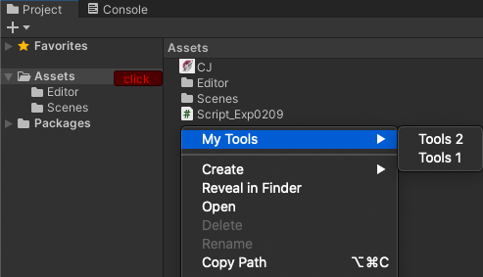
背景知识
拓展Project视图：拓展右键菜单
详见Script_Exp0202

Slide 9
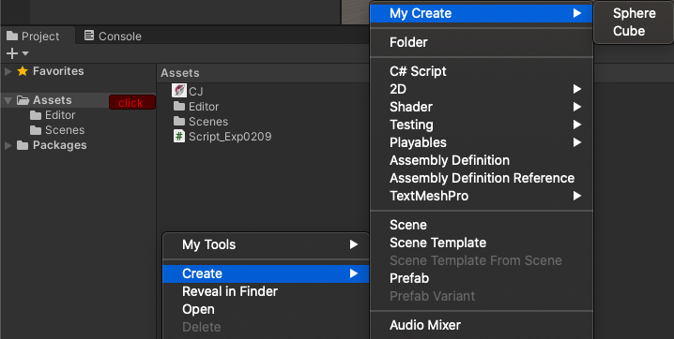
背景知识
拓展Project视图：创建菜单
详见Script_Exp0203

Slide 10
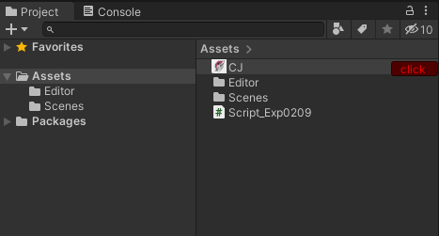
背景知识
拓展Project视图：拓展布局
详见Script_Exp0204

Slide 11
背景知识
拓展Project视图：监听事件
Project视图中的资源比较多，如果不好好规划，资源就会很凌乱
有时我们需要借助程序来约束资源，这可以通过监听资源的创建、删除、移动和保存等事件来实现
比如将某个文件移动到错误的目录下，此时就可以监听资源移动事件，程序判断资源的原始位置以及将要移动的位置是否合法
详见Script_Exp0205

Slide 12
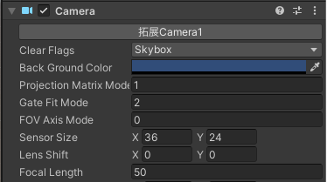
背景知识
拓展Inspector视图：拓展源生组件
拓展组件只能在源生组件的最上/下面
详见Script_Exp0206

Slide 13
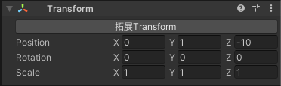
背景知识
拓展Inspector视图：拓展继承组件
通过C#反射调用组件内部未公开方法，保留原有绘制方式
详见Script_Exp0207

Slide 14
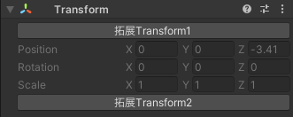
背景知识
拓展Inspector视图：组件不可编辑
详见Script_Exp0208

Slide 15
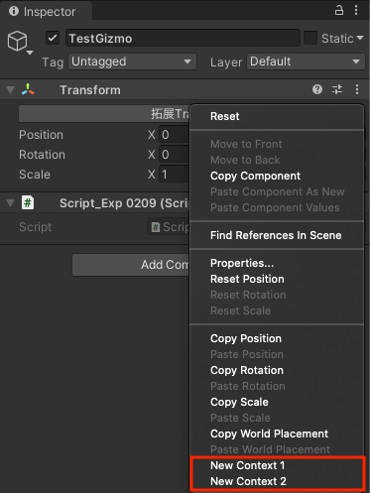
背景知识
拓展Inspector视图：Context菜单
详见Script_Exp0209

Slide 16
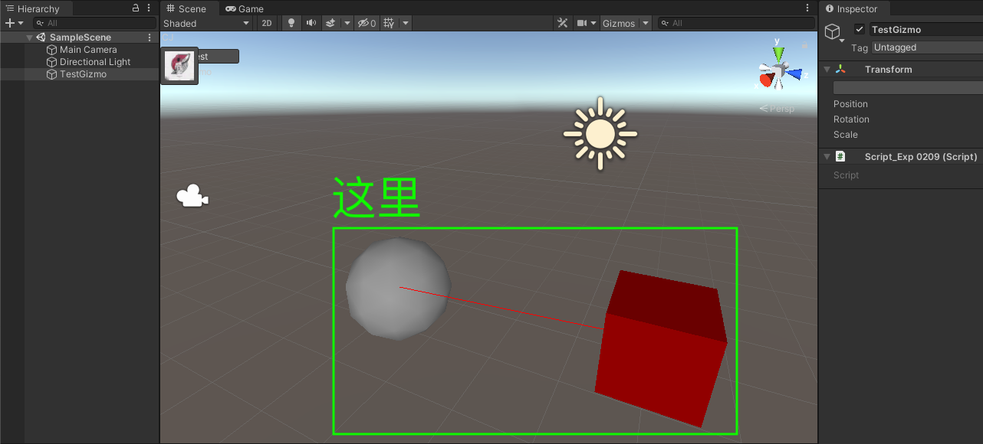
背景知识
拓展Scene视图：Gizmo元素（选中Object时）
脚本需挂载，不是在Editor文件夹
详见Script_Exp0210

Slide 17
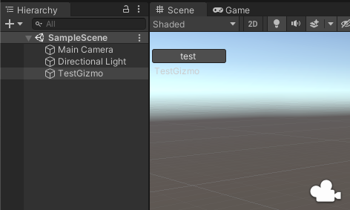
背景知识
拓展Scene视图：辅助UI（选中有相应Component的Object时）
添加EditorGUI，代码需要在Handles.BeginGUI()和Handles.EndGUI()中间绘制完成
详见Script_Exp0211

Slide 18
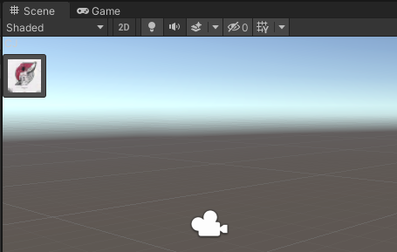
背景知识
拓展Scene视图：常驻辅助UI（始终显示）
前面的辅助UI需要选中一个游戏对象，我们也可以通过重写SceneViewOnScreenGUIDelegate设置常驻辅助UI，
详见脚本Script_Exp0212

Slide 19
实验内容
在Scene视图中增加一个全局坐标系的辅助元素
三个轴分别用红绿蓝三根直线表示，尾端加一个立方体
创建一个自定义菜单用于显示和隐藏全局坐标系
延伸任务
物体被选中时，Inspector视图的Transform组件增加设置辅助坐标系的坐标轴长度、尾端立方体大小的属性

Slide 20
提交事项
材料
源码
报告
格式：实验X_学号_姓名
期限
下次实验前提交
方式
地址：FTP://121.192.180.236
账号：student/software

